Slide 1
1차 발표
학번: 2011182004
이름: 김기남

Slide 2
목차
게임컨셉
개발 범위
실행 흐름
개발 일정

Slide 3
게임 컨셉
게임 제목
  어디로 갈 거야?
게임장르
  3인칭 퍼즐 게임.

Slide 4

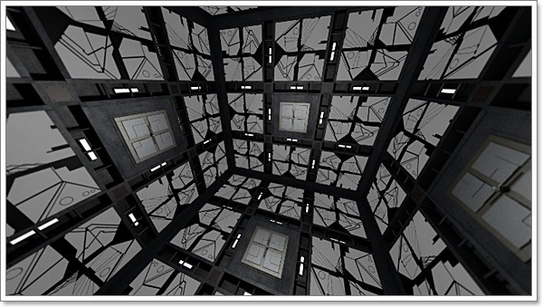
게임 컨셉

Slide 5
개발 범위
구현 내용 | 관련 수치 | 설명
캐릭터 | 플레이어 1종(2x15x5)
애니메이션 | 플레이어 애니메이션 2종 | 걷는 애니메이션. 스프레이 뿌리는 애니메이션.
캐릭터 컨트롤 |  | 마우스로 이용한 방향전환 W,S,A,D키를 이용한 이동
맵 | 약 20여 개의 정육면체로 구성된 방(25x25x25) | 특정한 방은 단서에 관한 글이 써져 있는 텍스쳐
카메라 뷰 |  | 3인칭
충돌체크 |  | 벽과 아이템 과의 충돌
아이템 | 스프레이 횟수증가 1종 타이머 최대시간 증가 1종
UI | 타이머 1종 | 제한시간 표시.
사운드 | 2종 | 배경음, 아이템과 충돌

Slide 6
게임 실행 흐름
인 게임
메인 메뉴로 돌아가기
게임 시작
게임 메인
게임 시작
게임 종료
타임 오버
데스 룸
게임 클리어
종료
게임 오버

Slide 7
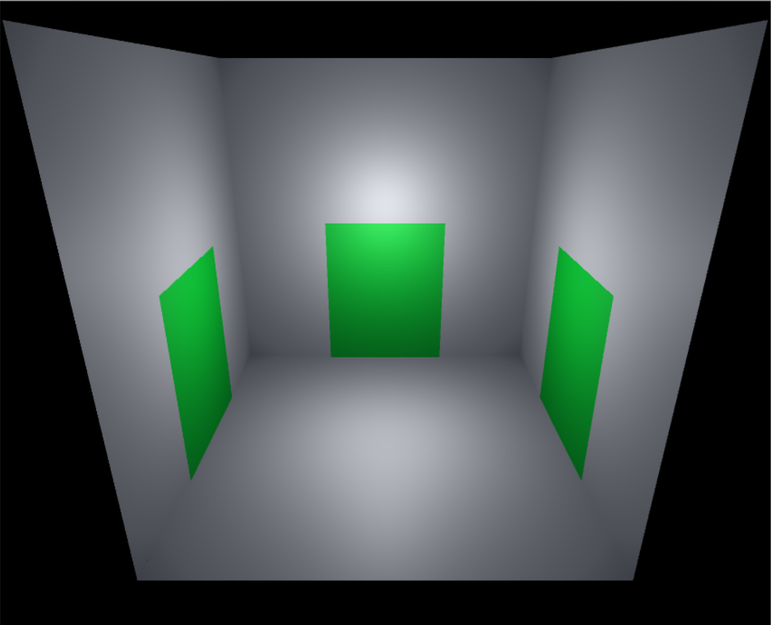
게임 실행 흐름

Slide 8
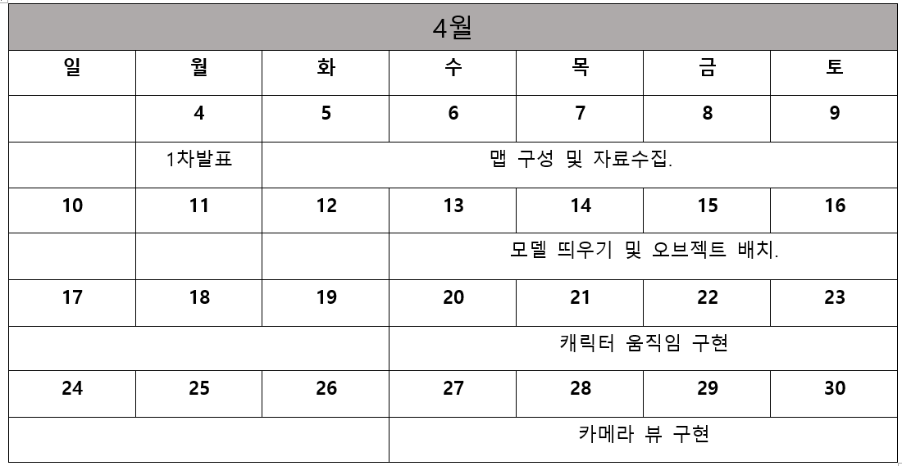
개발 일정

Slide 9
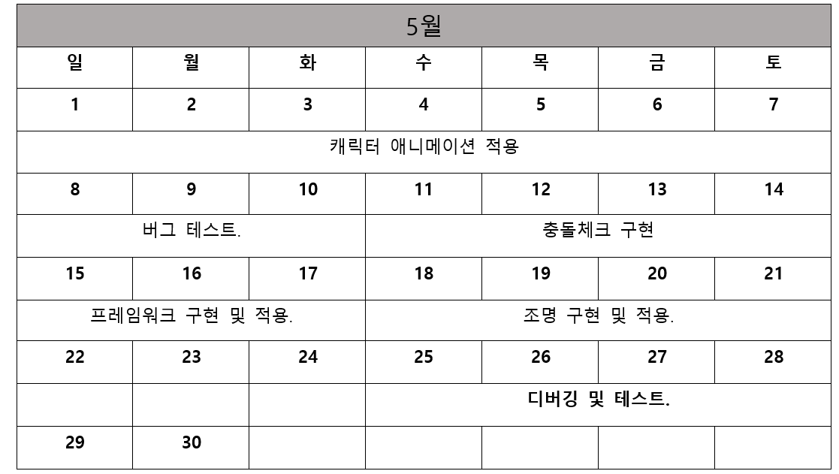
개발 일정

Slide 10
출처
P4. 이미지
http://movie.naver.com/movie/bi/mi/photoView.nhn?code=24602
http://blog.daum.net/_blog/BlogTypeView.do?blogid=0hORZ&articleno=259지

